Slide 1

Приложение для волонтеров

Slide 2

Поставленная задача
Главная задача проекта – упростить коммуникации и работу волонтеров и вожатых организации, у которых нету общей корпоративной почты или каких либо иных средств связи между собой.

Slide 3
Основной функционал
Страница волонтера
Регистрация
Просмотр существующих мероприятий
Просмотр своих очков и ранга
Подача заявок на участие в мероприятиях
Страница вожатого
Регистрация
Создание мероприятий
Добавление участников в мероприятия

Slide 4
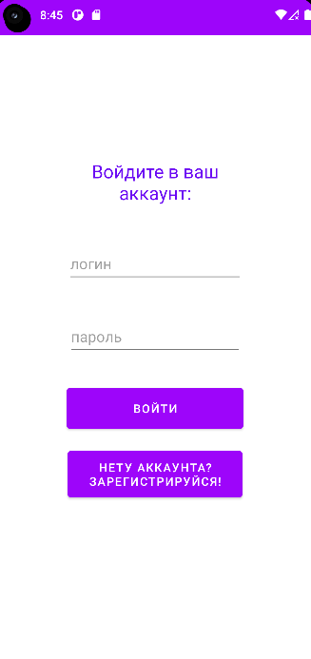
Страница входа
Начальная страница, которая позволяет войти в приложение если вы зарегистрированы. Если у вас нету аккаунта – присутствует возможность регистрации.

Slide 5
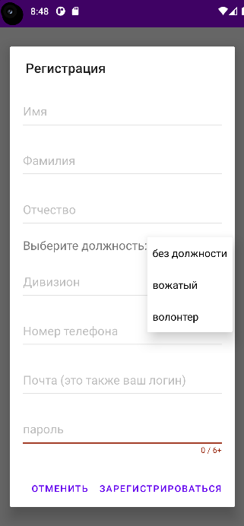
Окно регистрации
При нажатии на кнопку зарегистрироваться перед вами появится такая форма, которую нужно будет заполнить

Slide 6
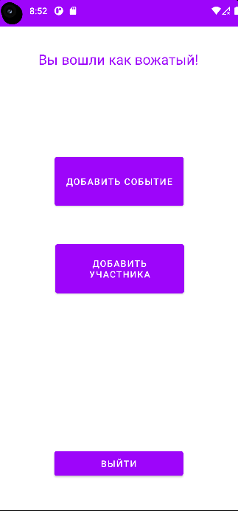
Страница Вожатого
На этой странице доступен функционал вожатого:
Создание новых мероприятий
Добавление новых участников в мероприятия

Slide 7
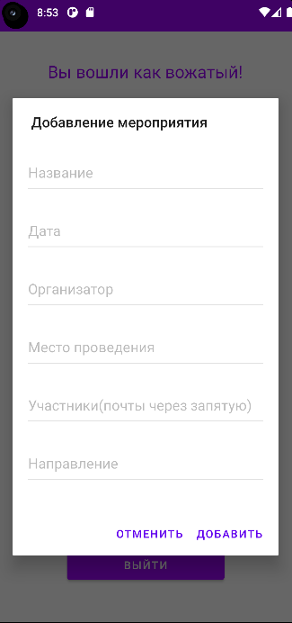
Окно добавление мероприятия
Если нажать на кнопку добавить событие, то появится форма, которую надо будет заполнить.

Slide 8
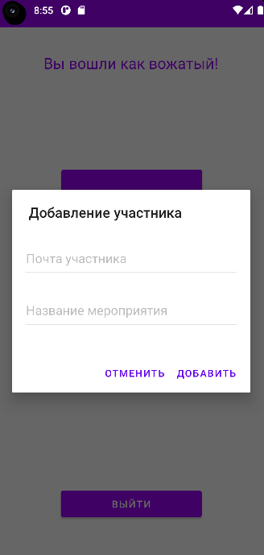
Окно добавления участника
Если нажать на кнопку добавить событие, то появится форма, которую надо будет заполнить.

Slide 9
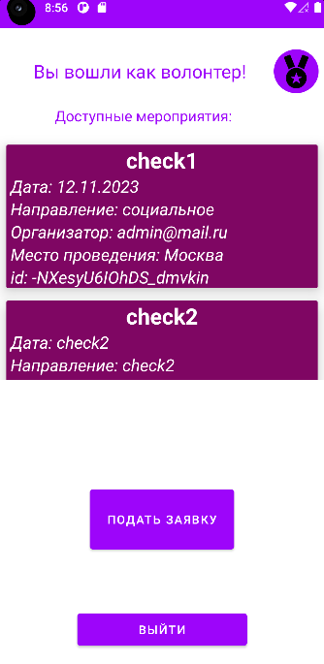
Страница волонтера
На данной странице доступен функционал волонтера:
просмотр мероприятий
Просмотр ранга и очков волонтера
Подача заявки

Slide 10
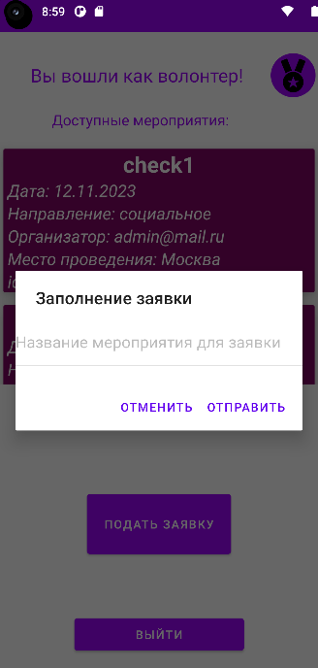
Окно подачи заявки
Если нажать на кнопку “подать заявку” у вас на экране появится форма, которую нужно будет заполнить.

Slide 11
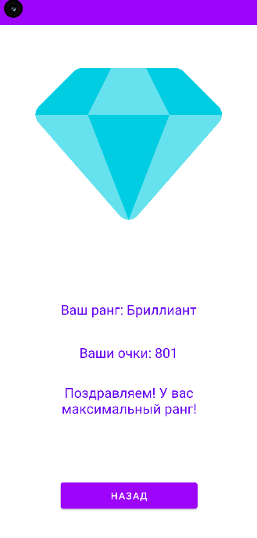
Окно просмотра очков и ранга волонтера
При нажатии на кнопку с медалькой в правом верхнем углу страницы волонтера, вы попадете на страницу где будут показаны ваши очки и ранг.

Slide 12
Спасибо за внимание!

